Slide 1
ЗАГАЛЬНА ХАРАКТЕРИСТИКА ПРОМИСЛОВОСТІ
Урок
Географії
9 клас

Slide 2
МЕТА УРОКУ:
Ввести поняття “промисловість”, “міжгалузевий комплекс”;
Навчитись характеризувати сучасну галузеву структуру промисловості України;
Визначити особливості розміщення промисловості;
Навчитись аналізувати структуру промисловості.

Slide 3
ПОМІРКУЙ !
А
А. Галузева структура
1.Взаємодія робочої сили і засобів виробництва для забезпечення населення засобами існування
Б. Народно-господарський комплекс
2. Сукупність підприємств, які виробляють однорідну продукцію або надають однорідні послуги
В. Господарство
(економіка)
3. Тісно пов'язані між собою важливі ланки виробничої сфери разом з невиробничою сферою
Г. Галузь
4. Склад галузей або виробництв промислового комплексу і співвідношення між ними

Slide 4
ПОМІРКУЙ !
Б
А. Промисловий центр
1. Сукупність кількох промислових центрів зі спільною інфраструктурною базою
Б. Промисловий вузол
2. Населений пункт з кількома промисловими підприємствами відповідної спеціалізації
В. Промислова агломерація
3. Промислові центри, вузли, агломерації з відповідною спеціалізацією
Г. Промисловий район
4. Тісно пов’язані на невеликій території промислові центри і промислові вузли

Slide 5
ПОМІРКУЙ !
В
А. Економічний потенціал країни
1. Сумарна ринкова вартість товарів та послуг, створених на території країни за рік
Б. Плановий тип економічної системи
2. Сукупність природно-ресурсного, виробничого, наукового, трудового та фінансового потенціалів
В. Ринковий тип економічної системи
3. Робота згідно планових завдань, адміністративне керування з центру
Г. ВВП країни
4. Вільна конкуренція, орієнтація на попит продукції

Slide 6
ЗАПОВНИ ПРОПУСКИ
Г
Господарство (економіка)
Галузі ……… сфери
Галузі невиробничої сфери
Промисловість
…….. господарство
Будівництво
Транспорт і ……..
Торгівля
Громадске ………..
Житлове господарство
Комунальне господарство
…… обслуговування
Охорона …….
Освіта, наука, культура, ….
Органи управління

Slide 7
ПЛАН УРОКУ
Промисловість – сфера матеріального виробництва
Класифікації галузей промисловості
Особливості функціонування та розміщення промисловості України
Шляхи підвищення економічної ефективності національної промисловості

Slide 8
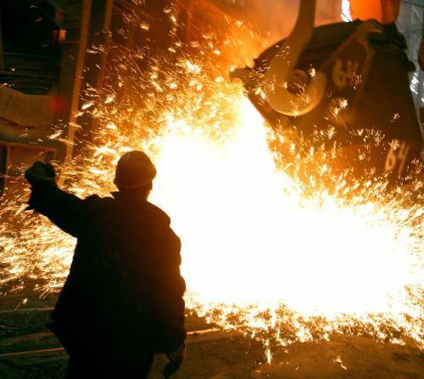
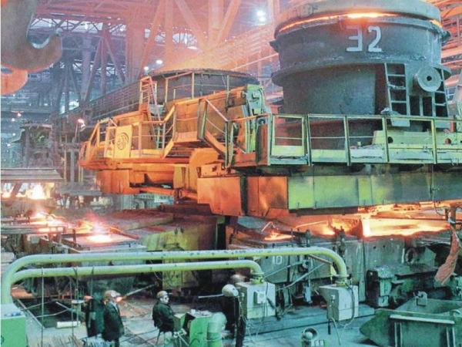
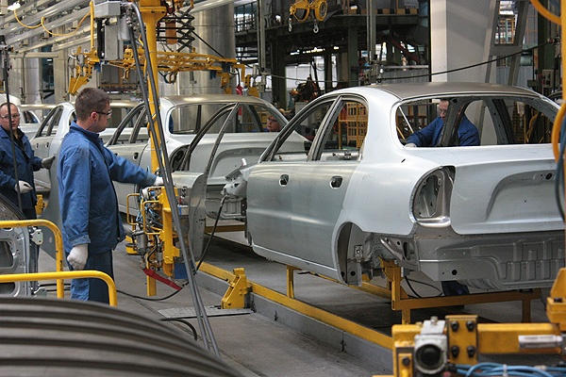
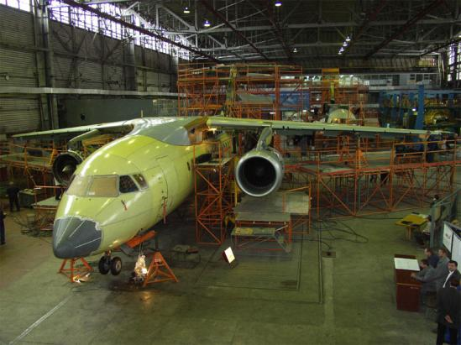
ПРОМИСЛОВІСТЬ

Slide 9
ПРОМИСЛОВІСТЬ
Сукупність підприємств, які спрямовані на виробництво знарядь праці та іншої продукції як для власних потреб, так і для інших галузей
ФУНКЦІЇ
Видобуток мінеральної сировини та палива
Виробництво енергоресурсів та електроенергії
Експлуатація природних ресурсів рослинного та тваринного походження
Обробка та переробка промислової та сільськогосподарської сировини

Slide 10
СИРОВИНА ТА ПАЛИВО
ПРОМИСЛОВІСТЬ
Галузі видобувної промисловості
Галузі обробної промисловості
Вугільна
Нафтова
Газова
Сланцева
Торф’яна
Металургійна
Машинобудівна
Хімічна
Легка
Харчова
Будівельних матеріалів

Slide 11
РОЛЬ НАУКИ
ПРОМИСЛОВІСТЬ
Галузі “нижніх” поверхів, які видобувають і безпосередньо переробляють природні ресурси
Галузі “верхніх” поверхів, які глибоко переробляють природні ресурси, виробляють наукоємку продукцію
Гірничодобувна
Металургійна
Приладобудівна
Електронна
Ракетокосмічна
Фармацевтична

Slide 12
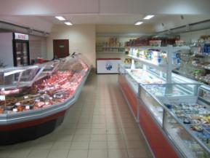
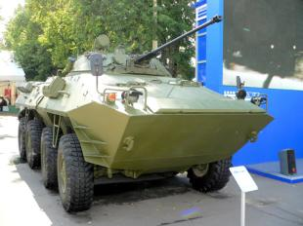
МІЖГАЛУЗЕВИЙ КОМПЛЕКС
Комплекс галузей господарства, які об’єднані за видом виготовляємої продукції
АПК
ВПК

Slide 13
ПРОДУКЦІЯ
ПРОМИСЛОВІСТЬ
Важка (група А)
Легка (група Б)
Галузі, які видобувають сировину та паливо
Галузі, які виробляють засоби виробництва
Галузі, які виробляють предмети споживання
Паливна,
Металургійна
Машинобудівна
Хімічна
Легка
Харчова
Фармакологічна

Slide 14
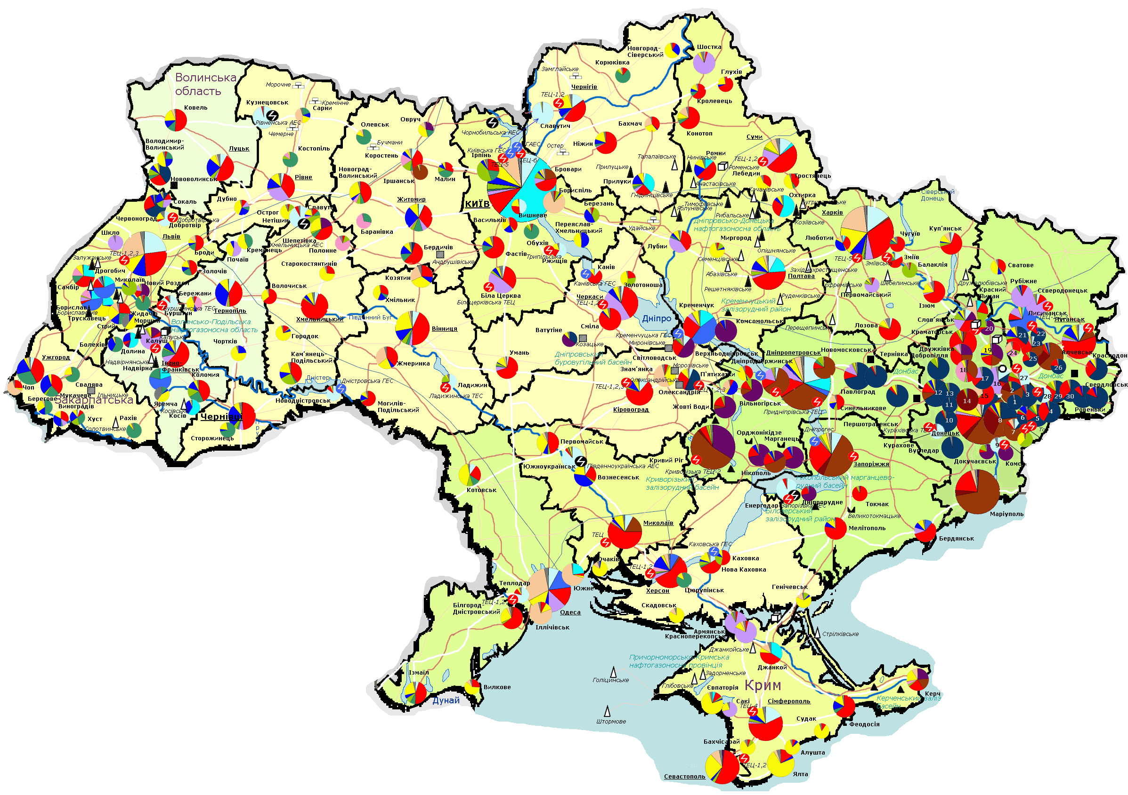
РОЗМІЩЕННЯ ПРОМИСЛОВОСТІ УКРАЇНИ

Slide 15
МАЙБУТНЄ ПРОМИСЛОВОСТІ УКРАЇНИ
Прискорення розвитку наукоємних і високотехнологічних виробництв
Підвищення конкурентоспроможності продукції цих галузей
Більше використання національних науково-технічних розробок
Впровадження в виробництво нових видів продукції, матеріалів, технологій
Зменшення витрат сировинних, енергетичних, трудових ресурсів на одиницю продукції

Slide 16
ПЕРЕВІР СЕБЕ
№ 1
Зошити, верстат, автомобіль, панчохи, хліб, плуг, комбайн,
літак, мінеральні добрива, кухонний комбайн, трактор,
чоботи, окуляри, ноутбук, танк, гаманець, комп’ютер,
трансформатор
Впиши ці слова в таблицю
Вироби галузей групи А | Вироби галузей групи Б

Slide 17
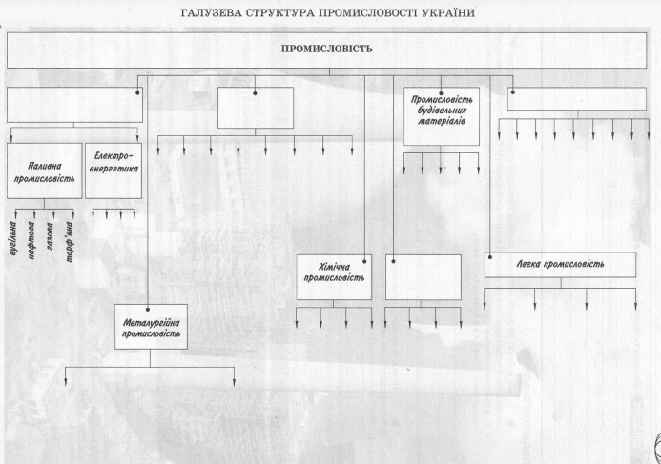
ПЕРЕВІР СЕБЕ
№ 2
Використовуючи карти географічного атласу
України для 9 класу заповніть таблицю

